Slide 1





Promise与Future双子星的秘密
专 业 互 联 网
I T 教育服务平台
做技术人的指路明灯，职场生涯的精神导师。咕泡学院，只为更好的你。
咕泡学院官网：http://www.gupaoedu.com

Slide 2

咕泡学院-Tom
前中电在线技术总监
前超星网架构师
现为咕泡学院联合创始人
10余年Java经验。 精通java语言。开发过多套企业UI框架、ORM框架。 热衷于分享经验，共同进步。
不只做一个技术者，更要做一个思考者。
专 业 互 联 网
I T 教育服务平台

Slide 3
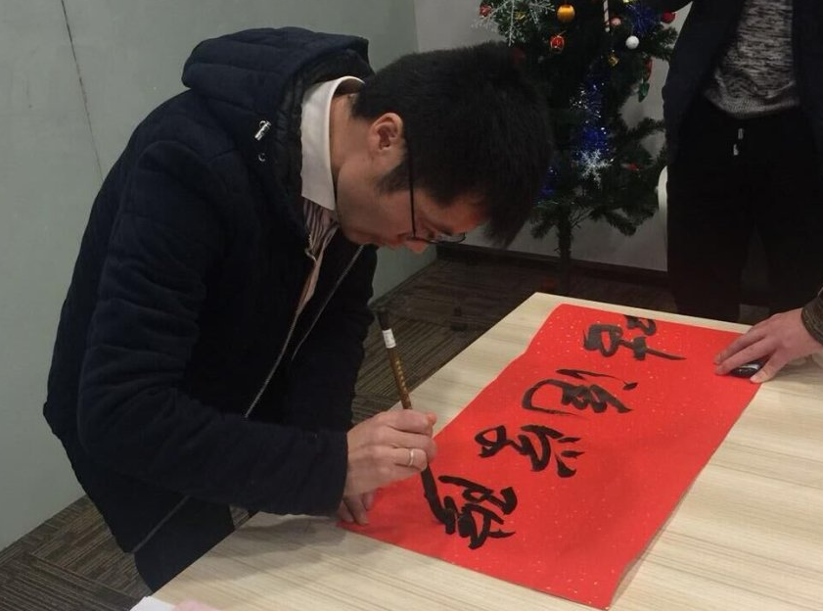
为什么说来自文艺界？
书法爱好者、绘画爱好者
编程界字写得最好的
书法界编程最牛逼的
自幼开始练习书法。中学期间，曾获市级青少年杯书法竞赛一等奖，获校园杯美术竞赛工笔画一等奖，获校园征文比赛二等奖。大学担任学生会宣传部长，负责校园黑板报、校园刊物的编辑排版设计。参加工作后，担任过家具建模、平面设计等工作。
亲自设计咕泡学院Logo。
专 业 互 联 网
I T 教育服务平台

Slide 4

扫码加入书法兴趣小组
有兴趣的可以扫码加入书法兴趣小组
专注互联网IT教育，做技术人的指路明灯，职场生涯的精神导师。
咕泡学院官网：http://www.gupaoedu.com
专 业 互 联 网
I T 教育服务平台

Slide 5

咕泡首发新书
作者:Tom
出版社进度
最迟月底可开启预售
(赠送签名，VIP学员有优惠活动，详情联系班主任)
申请优惠登记：http://gupaoedu.mikecrm.com/B9JYbRL

Slide 6
说在前面的话
最近，有很多新报名的学员，请注意了：
目前在上Netty的第5次课（原计划6次课，现调整为8次课），如果担心听不懂，建议从分布式专题的第一节开始补一下录播，再来看直播。
Netty之后由Mic老师继续给大家讲分布式的进阶内容。
专 业 互 联 网
I T 教育服务平台
专注互联网IT教育，做技术人的指路明灯，职场生涯的精神导师。
咕泡学院官网：http://www.gupaoedu.com

Slide 7
课程目标
1、了解Netty服务端的线程池分配规则，线程何时启动？
2、了解Netty是如何解决JDK空轮训Bug的？
3、Netty是如何实现异步串行无锁化编程的？
专注互联网IT教育，做技术人的指路明灯，职场生涯的精神导师。
咕泡学院官网：http://www.gupaoedu.com
专 业 互 联 网
I T 教育服务平台

Slide 8
内容定位
1、提前阅读了预习资料且完成前面章节学习的人群。
2、希望深入了解Netty源码的人群。
3、未来可能参与中间件开发的人群。
专注互联网IT教育，做技术人的指路明灯，职场生涯的精神导师。
咕泡学院官网：http://www.gupaoedu.com
专 业 互 联 网
I T 教育服务平台

Slide 9
异步结果Future
专注互联网IT教育，做技术人的指路明灯，职场生涯的精神导师。
咕泡学院官网：http://www.gupaoedu.com
专 业 互 联 网
I T 教育服务平台

Slide 10
异步执行Promise
专注互联网IT教育，做技术人的指路明灯，职场生涯的精神导师。
咕泡学院官网：http://www.gupaoedu.com
专 业 互 联 网
I T 教育服务平台

Slide 11

谢谢观看
Tom老师QQ号：441221062
专注互联网IT教育，做技术人的指路明灯，职场生涯的精神导师。
咕泡学院官网：http://www.gupaoedu.com
专 业 互 联 网
I T 教育服务平台

